Slide 1

ZoneConnect
Réalisé par :
Saad El Mlili
Zayd Fetouh
Jihad Bourbab
Rida EL klie
Dikra Mkhichen

Slide 2
Sommaire
01
02
03
04
Description des fonctionnalités du projet
Les technologies utilisées
Les difficultés rencontrées
Les extensions possibles

Slide 3
Introduction
Le projet de gestion des services relatives aux établissements publics vise à simplifier l'accès à ces informations pour les utilisateurs, qu'ils soient des citoyens, des employés ou des administrateurs. Les fonctionnalités du projet comprennent la création d'une base de données centralisée, une interface utilisateur conviviale, des informations détaillées sur les établissements, des fonctionnalités de filtrage et de tri, un système de notation et de commentaires, ainsi que des fonctionnalités spécifiques pour les employés et les administrateurs. L'objectif global est de fournir aux utilisateurs une plateforme complète et facile à utiliser pour obtenir les informations nécessaires sur les établissements publics.

Slide 4

Description des fonctionnalités du projet
1- Base de données centralisée:
La base de données public_establishment_management_db contient les tables suivantes :
1- Table appointments : Cette table stocke les rendez-vous pris par les utilisateurs dans les établissements publics.
2-Table establishment : Cette table contient les informations sur les établissements publics.
3- Table review : Cette table est utilisée pour stocker les évaluations et les commentaires laissés par les utilisateurs sur les établissements publics.
4-Table users : Cette table stocke les informations des utilisateurs du système.
Ces tables sont liées les unes aux autres par des clés étrangères pour établir les relations entre les entités.
5-Table services : Cette table contient les services offerts par chaque établissement public.
www. Zoneconnect.com

Slide 5
2-Authentification :
Les utilisateurs peuvent s'inscrire et se connecter à leurs comptes. Cela permet d'identifier les utilisateurs et de leur donner accès aux fonctionnalités appropriées.
3-Accueil :
Une page d'accueil conviviale est proposée aux utilisateurs une fois qu'ils se sont connectés. Elle peut afficher des informations pertinentes, des recommandations personnalisées ou des promotions.
4-Changement de mot de passe :
Les utilisateurs ont la possibilité de modifier leur mot de passe pour garantir la sécurité de leur compte.
5-Catégories :
Les établissements publics sont organisés en catégories telles que la santé, l'éducation, l'hôtellerie, les services professionnels, etc. Les utilisateurs peuvent parcourir les catégories pour trouver des établissements pertinents.
www. Zoneconnect.com

Slide 6
6-Ajouter un établissement :
Les utilisateurs peuvent ajouter de nouveaux établissements publics à la base de données. Ils fournissent des informations telles que le nom de l'établissement, l'adresse, les heures d'ouverture, les coordonnées et une description.
7-Page de l'établissement :
Chaque établissement a une page dédiée qui affiche des informations détaillées telles que l'adresse, les heures d'ouverture, les services offerts et les coordonnées de contact. Les utilisateurs peuvent consulter ces informations pour prendre des décisions éclairées.
8-Ajouter un service :
Les propriétaires d'établissements peuvent ajouter les services qu'ils proposent. Cela permet aux utilisateurs de savoir quels services sont disponibles dans un établissement donné.
www. Zoneconnect.com

Slide 7
9-Ajouter un commentaire :
Les utilisateurs peuvent laisser des commentaires et des évaluations sur les établissements qu'ils ont visités. Cela aide les autres utilisateurs à avoir une meilleure compréhension de la qualité des services offerts.
- Ces fonctionnalités permettent aux utilisateurs, qu'ils soient des citoyens ou des professionnels, d'accéder facilement aux informations sur les établissements publics, de trouver des services pertinents et de partager leur expérience avec la communauté.
www. Zoneconnect.com

Slide 8
02
Les technologies utilisées
www.zoneconnect.com

Slide 9
Technologies utilisées dans le projet
Le projet de gestion des services relatives aux établissements publics utilise plusieurs technologies pour assurer son bon fonctionnement. Il repose sur une base de données MySQL pour stocker les informations sur les établissements, les utilisateurs, les rendez-vous, les avis, etc. L'interaction avec la base de données est facilitée par l'utilisation de PHP pour la logique de traitement côté serveur. Pour l'interface utilisateur, le projet utilise des langages et des frameworks web tels que HTML, CSS et JavaScript pour créer des interfaces conviviales et réactives.

Slide 10
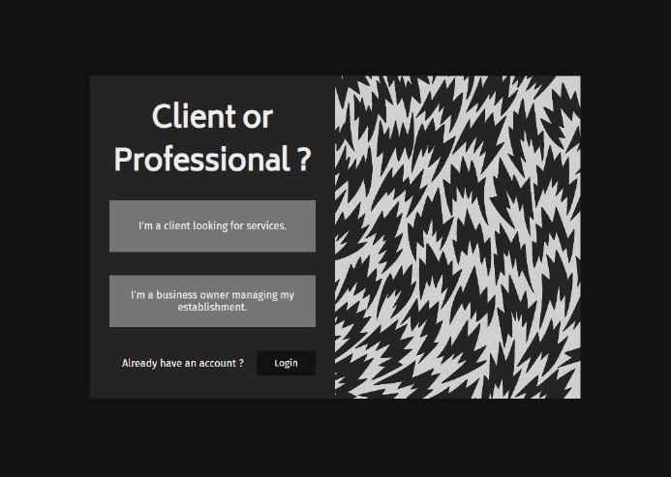
Ces interfaces ont été créées grâce à l’utilisation de ces technologies :
Client ou professionnel
La page de choix entre "Client" ou "Professionnel" est la première étape du processus d'accès au projet. Cette page permet aux utilisateurs de sélectionner leur rôle.

Slide 11
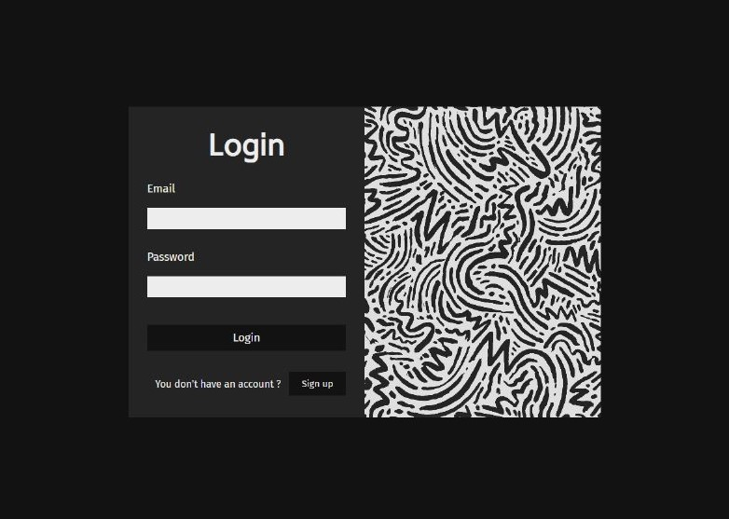
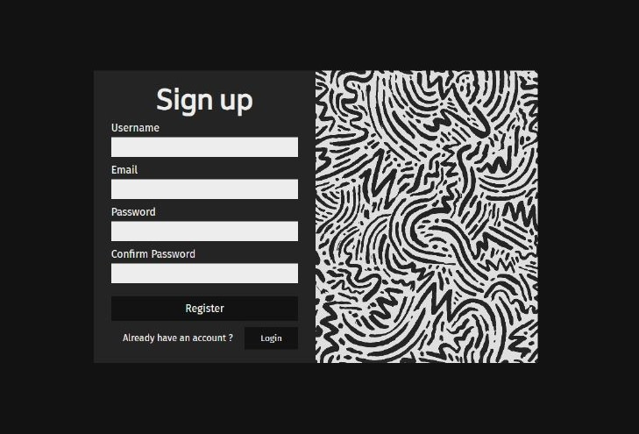
Connexion
Client ou professionnel
La page de connexion est une partie essentielle permet aux utilisateurs enregistrés d'accéder à leur compte en fournissant leur adresse e-mail et leur mot de passe.
La page d'inscription est une étape clé du projet permet aux nouveaux utilisateurs de créer un compte en fournissant des informations telles que leur nom, leur adresse e-mail et leur mot de passe.

Slide 12
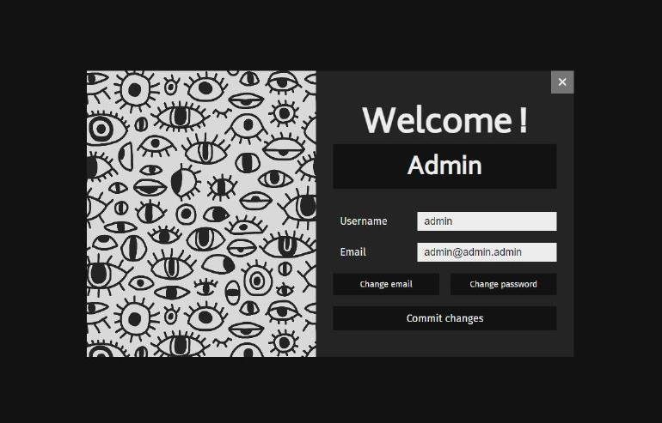
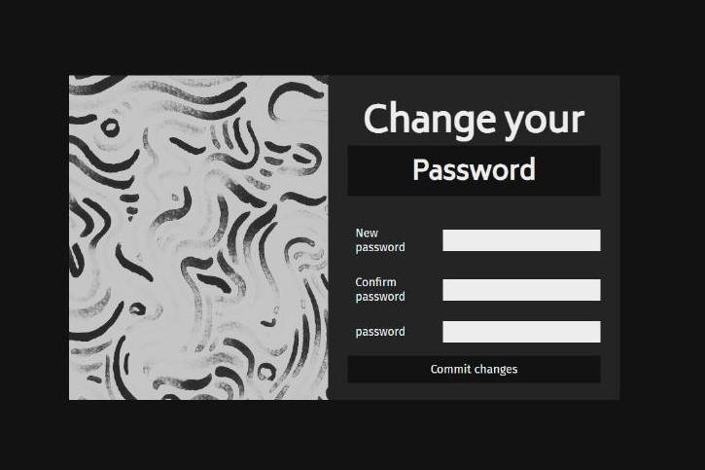
Bienvenue
Modification du mot de passe
La page de bienvenue est la première page que les utilisateurs rencontrent après s'être connectés avec succès a pour objectif de créer une expérience d'accueil conviviale pour les utilisateurs.
La page de modification du mot de passe est une fonctionnalité essentielle permet aux utilisateurs de changer leur mot de passe en toute sécurité.

Slide 13
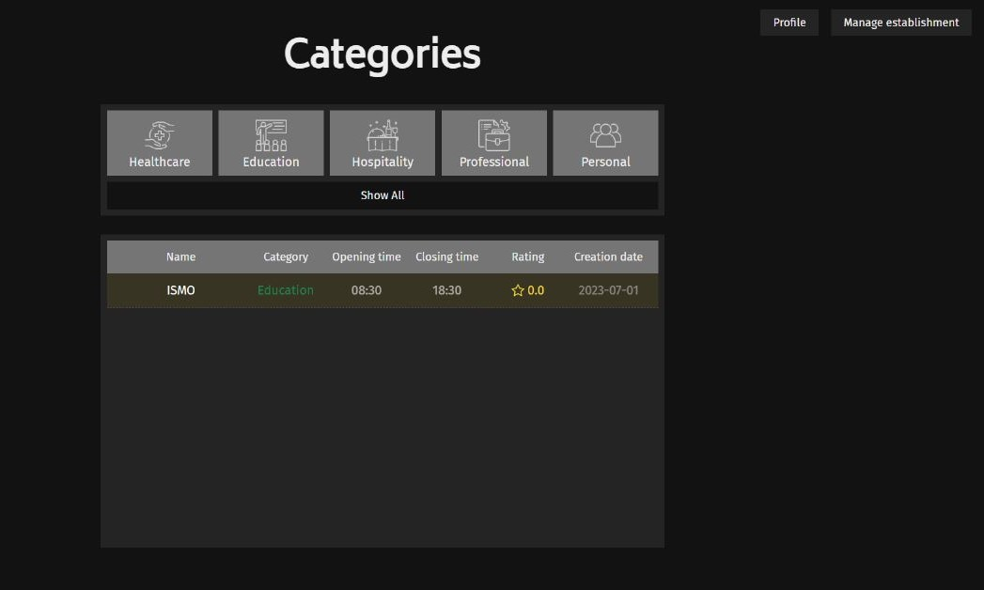
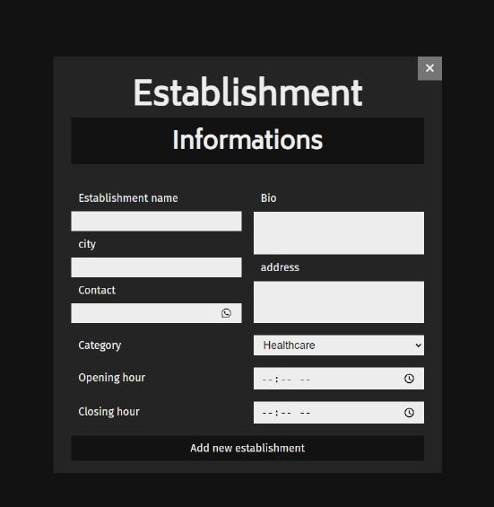
Ajouter un établissement
Catégories
La page des catégories est un élément clé permet aux utilisateurs d'explorer et de filtrer les établissements en fonction de différentes catégories.
La page d'ajout d'établissement est une fonctionnalité essentielle permet aux utilisateurs, notamment aux professionnels, d'ajouter de nouveaux établissements à la base de données centrale.

Slide 14
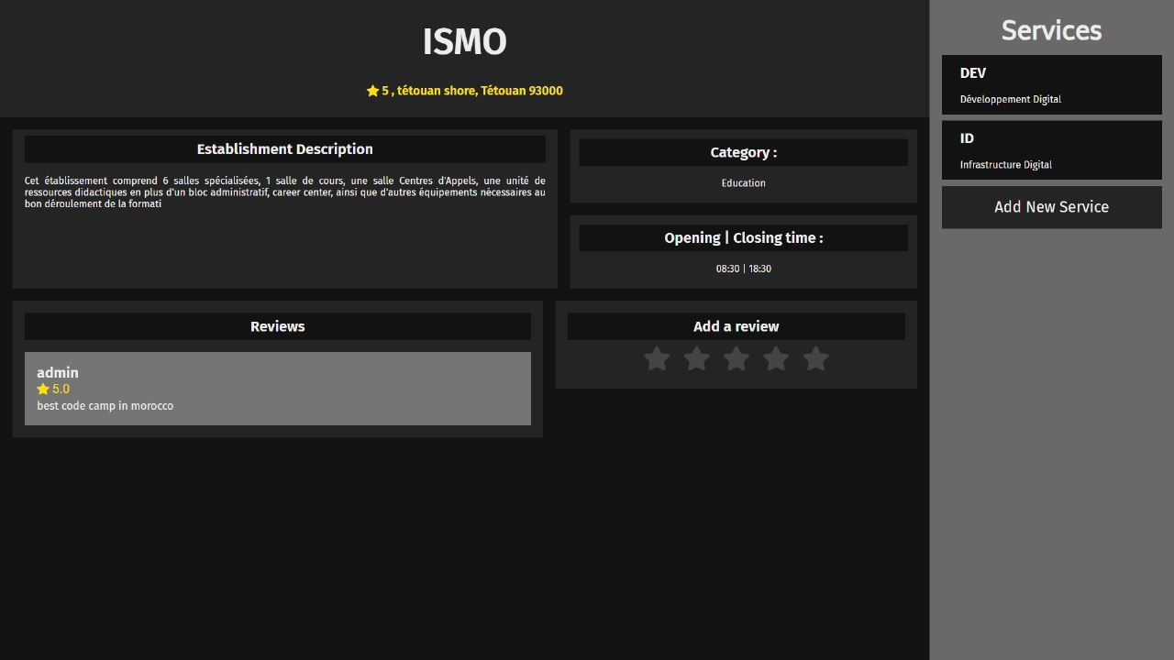
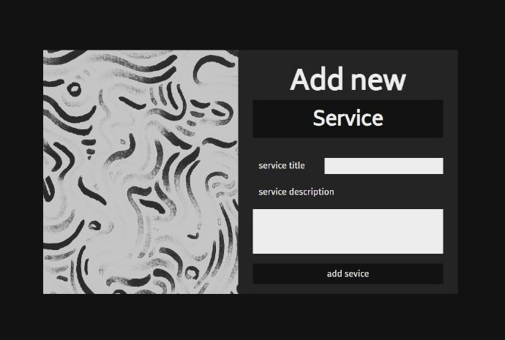
Etablissement
Ajouter un service
La page d'établissement est dédiée à fournir des informations détaillées sur un établissement spécifique, tel que l'établissement "Ismo". Les utilisateurs peuvent trouver une présentation complète de l'établissement
La page d'ajout de service est une fonctionnalité importante permet aux utilisateurs, en particulier aux professionnels, d'ajouter de nouveaux services offerts par un établissement existant.

Slide 15
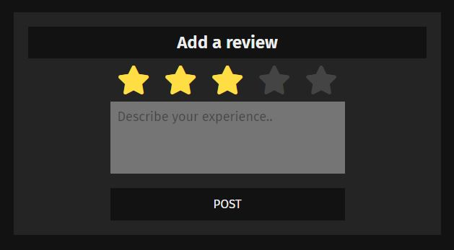
Ajouter un avis
La page "Ajouter un avis" est la dernière étape du processus pour les utilisateurs souhaitant laisser un avis sur un établissement spécifique. Une fois arrivés sur cette page, les utilisateurs peuvent rédiger leur avis détaillé sur l'établissement, partager leur expérience et évaluer la qualité des services.

Slide 16
Les difficultés rencontrées
03
Lors du développement de notre application de gestion des services, nous avons dû faire face à des contraintes de délais strictes, ce qui a constitué l'une de nos principales difficultés. Malgré cela, nous avons su gérer efficacement notre temps et prioriser les fonctionnalités essentielles pour respecter nos échéances. Notre équipe de développement a fait preuve d'agilité et de réactivité pour résoudre rapidement les problèmes techniques et les bogues rencontrés. Grâce à une approche méthodique et collaborative, nous avons réussi à livrer une application fonctionnelle et conviviale, malgré les défis liés au temps.
www. Zoneconnect.com

Slide 17
Les extensions possibles
04
www. Zoneconnect.com

Slide 18
L'application de gestion des informations relatives aux établissements publics offre un potentiel d'extensions et d'améliorations significatives.
-Media query pour une expérience utilisateur adaptée.
-Géolocalisation pour trouver des établissements à proximité.
-Partage sur les réseaux sociaux et recommandations par e-mail
-Messagerie instantanée et chat en direct pour une communication en temps réel.
l'application peut être enrichie pour offrir une expérience utilisateur encore plus complète et interactive.

Slide 19
MERCI !

